Slide 1
SOONGSIL
UNIVERSITY
20112345 홍길동

Slide 2
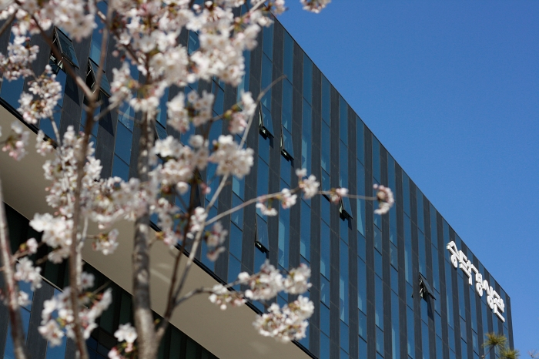
리서치
선정이유
목표사항
최종보고

Slide 3
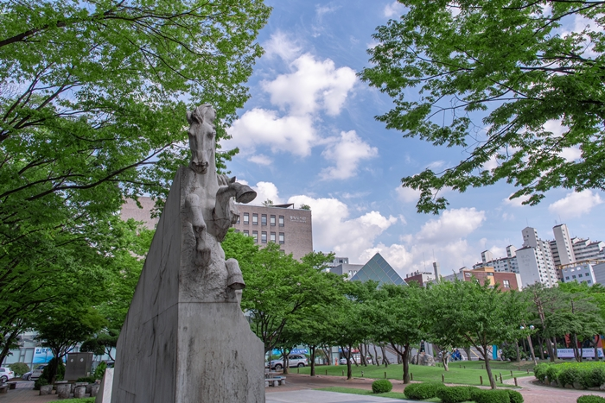
숭실은,
통일 한국의 시대정신을 이끄는 기독교 대학이다.
내용
Soongsil

Slide 4
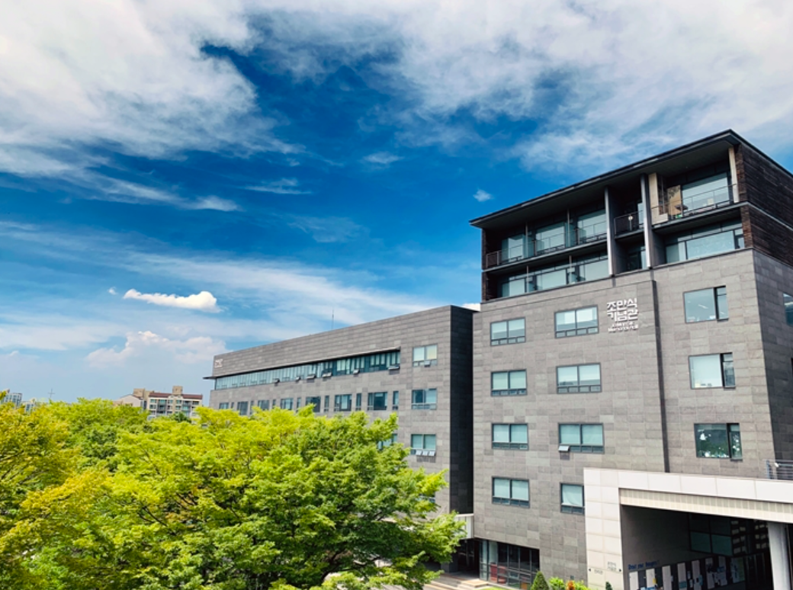
HISTORY
시작
중간
끝
간지
세부 내용
세부 내용
세부 내용
숭실대학교가 ‘진리와 봉사’ 를
이념으로 내걸고, 고등학문을
가르치기 시작한 것이 2020년 10월 10일을 기하여 123이 된다.
자세한 내용을 입력해주세요.
자세한 내용을 입력해주세요.
Soongsil

Slide 5
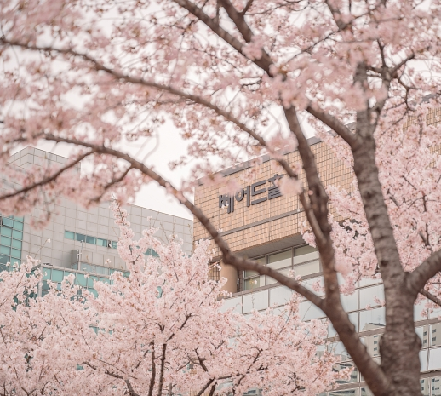
ANALYSIS
STEP 1
STEP 2
STEP 3
분석 결과를 작성해주세요
분석 결과를 작성해주세요
분석 결과를 작성해주세요
분석 결과를 작성해주세요
분석 결과를 작성해주세요
분석 결과를 작성해주세요

Slide 6
THA
NK
YOU

